Slide 1

Técnicas Prácticas de Selección de Personal
Preparado por Guillermo Hasbún
Mayo 2016. Todos los derechos reservados.

Slide 2

La Selección de Personal
Proceso de elección del candidato adecuado para cubrir los requerimientos de una posición determinada dentro de una organización
“FUNCIONES DEL PUESTO VS PERFIL DEL CANDIDATO”

Slide 3
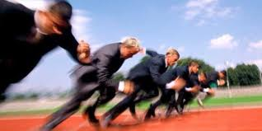
La Importancia de la Selección del Personal
Determina la capacidad de la empresa de alcanzar su potencial.
Determina el nivel de productividad de una organización.
Influye en el clima laboral de toda empresa.
Determina la capacidad de trabajar en equipo.

Slide 4
Jesús y la selección de los doce
“En aquellos días él fue al monte a orar, y pasó la noche orando a Dios. Y cuando era de día, llamó a sus discípulos, y escogió a doce de ellos, a los cuales también llamó apóstoles”
Lucas 6:12-13

Slide 5

Datos a considerar
Hasta un 65% de la rotación no deseada es resultado de la insatisfacción laboral que se presenta en empleados frustrados contratados en puestos que nada tienen que ver con ellos.
Notes:
El caso de Judas Iscariote

Slide 6
La deserción de los discípulos
Al oírlas, muchos de sus discípulos dijeron: Dura es esta palabra; ¿quién la puede oír? Sabiendo Jesús en sí mismo que sus discípulos murmuraban de esto, les dijo: ¿Esto os ofende?... Porque Jesús sabía desde el principio quiénes eran los que no creían, y quién le había de entregar….Desde entonces muchos de sus discípulos volvieron atrás, y ya no andaban con él.
Juan 6:64-66

Slide 7
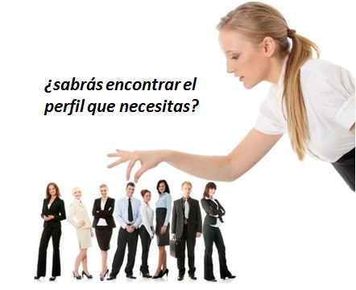
Errores en la selección de personal
Por amistad
Por compromiso
Por urgencia
Por ser referido
Por imposición
Por que va a la iglesia
Por apariencia.

Slide 8
Lo que nos dice La Biblia
“Y Jehová respondió a Samuel: No mires a su parecer, ni a lo grande de su estatura, porque yo lo desecho; porque Jehová no mira lo que mira el hombre; pues el hombre mira lo que está delante de sus ojos, pero Jehová mira el corazón.”
1 Samuel 16:7

Slide 9
Con imparcialidad
“No harás injusticia en el juicio, ni favoreciendo al pobre ni complaciendo al grande; con justicia juzgarás a tu prójimo.”
Levítico 19:15

Slide 10

Entendiendo los costos del Recurso Humano
Costos de Contratación o Reemplazo
Reclutamiento
Evaluaciones
Inducción
Capacitación
Curva de Adaptación (improductividad)
.

Slide 11

Datos a considerar
La productividad de un recién contratado es, en su período de prueba, un 50% por debajo del nivel de un empleado bien establecido.

Slide 12

Hechos a considerar
La productividad efectiva promedio comienza después del tercer mes de iniciar labores.

Slide 13
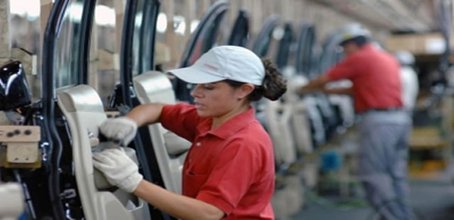
Caso Global Imaging
Global Imaging calculó que los costos de rotación representan para ellos $11.25 millones de dólares anuales.
Al cambiar el proceso de selección, GIS experimentó una reducción de 25% en su rotación laboral, lo que se tradujo en un ahorro de $2.8 millones.

Slide 14

Entendiendo los Costos…
Costos de separación
Indemnizaciones.
Fuga de Cartera de clientes.
Demandas Legales.
Fuga de información.
Baja la Productividad (cuando son injustificados).
.

Slide 15

Pasos Previos a la Selección
Definir la necesidad del puesto
Determinar el objetivo.
Definir las funciones.
Actividades, tareas, responsabilidades.
Determinar los requisitos.
Aspectos técnicos, conocimientos
Determinar el perfil del candidato.
Habilidad, Competencias, Actitud, Valores.
Definir el método de reclutamiento
Notes:
Poner un ejemplo

Slide 16

Ejemplo: Vendedor
Necesidad: Un vendedor de campo para Oriente
Objetivo: Abrir el mercado de San Miguel con una cartera de 20 clientes y $100,000 mensuales de ventas.
Funciones:
Visitar clientes
Hacer presentaciones
Llenar formularios de pedidos
Coordinar despachos
Llenar reporte de visitas
Llenar reporte de ventas

Slide 17
Ejemplo: Vendedor
Requisitos del Puesto
Conocimientos básicos de mercadeo
Conocimiento de la venta al detalle
Conocimientos del Programa Zoho de CRM
Conocimiento intermedio de Microsoft Office
Conocimiento básico del idioma inglés
Visa Americana vigente
Poseer vehículo propio
Solvencias crediticias y penales

Slide 18

Ejemplo: Vendedor
Perfil del Candidato (Habilidades, Aptitudes y Actitudes)
Egresado en Mercadeo o Administración
Experiencia laboral de 1 año como mínimo.
Facilidad de expresión verbal y escrita
Buena presentación
De buen carácter
Con orientación de servicio y trabajo en equipo
Disposición de viajar al interior y fuera del país
Habilidades numéricas y analíticas
Principios y valores cristianos

Slide 19

Ejemplo: Vendedor
Métodos de Reclutamiento
Por observación directa
Por referencia de otros
Por anuncios en medios de comunicación
Por anuncios en el mismo establecimiento o la página web institucional
Por medio de empresas especializadas

Slide 20
Caso Bíblico: El Obispado
“…Si alguno anhela obispado, buena obra desea. Pero es necesario que el obispo sea irreprensible, marido de una sola mujer, sobrio, prudente, decoroso, hospedador, apto para enseñar; no dado al vino, no pendenciero, no codicioso de ganancias deshonestas, sino amable, apacible, no avaro;”
1 Timoteo 3:1-3

Slide 21
Caso Bíblico: El Obispado
“que gobierne bien su casa, que tenga a sus hijos en sujeción con toda honestidad(pues el que no sabe gobernar su propia casa, ¿cómo cuidará de la iglesia de Dios?);no un neófito, no sea que envaneciéndose caiga en la condenación del diablo.”
1 Timoteo 3:4-6

Slide 22
Selección por Observación: un caso Bíblico.
“La guerra contra los filisteos fue encarnizada todos los días de Saúl. Cuando Saúl veía algún hombre fuerte o valiente, lo unía a su servicio.”
1 Samuel 14:52

Slide 23

Sugerencia
El proceso de reclutamiento debe realizarse en una forma que desaliente a las personas no calificadas a presentar una solicitud.
El uso de filtros:
Cartas de presentación.
Anuncios en otro idioma.
Solicitud de referencias escritas.
Llenando un formulario digital.
Presentarlo personalmente a una hora fija.

Slide 24

Fases del proceso de Selección
Recepción de solicitudes de empleo
Filtrar las solicitudes
Escoger los mejores 10
Búsqueda de referencias
Entrevistas
Individual
Grupal
Panel
Notes:
Los test permiten evaluar la compatibilidad del candidato con los requerimientos del puesto.

Slide 25
Fases del proceso de selección
6. Pruebas psicológicas
Inteligencia (comprensión, razonamiento y aprendizaje).
Personalidad (sociabilidad, creatividad, independencia).
Aptitud (habilidades para tareas y actividades)
Actitud (forma de responder ante las circunstancias).
7. Buscar hechos concretos que nos confirmen los resultados o ayuden a filtrar candidatos.
8. Preselección de 3 candidatos
9. Negociación

Slide 26

Tips para el filtro de solicitudes
Calidad de la carta de presentación
Contenido, Gramática, Lenguaje, Diseño
Tiempo de duración en los empleos anteriores
Revisar que exista fechas de inicio y fin del empleo.
Revisar que existan nombres de jefes inmediatos y de referencias.
Fecha en que entregan el CV: inicio o final del período.
La presentación / diseño del resume.
Errores cronológicos.
Envíos a múltiples correos simultáneamente.

Slide 27
Un ejemplo Bíblico: Dios y Gedeón
“Y Jehová dijo a Gedeón: El pueblo que está contigo es demasiado numeroso para que yo entregue a los madianitas en su mano; no sea que se alabe Israel contra mi diciendo: “Mi mano me ha salvado”. Ahora pues, haz pregonar en oídos del pueblo, diciendo: Quien tema y se estremezca, madrugue y devuélvase desde el monte de Galaad. Y se devolvieron de los del pueblo veintidós mil, y quedaron diez mil.”
Jueces 7:2-3

Slide 28
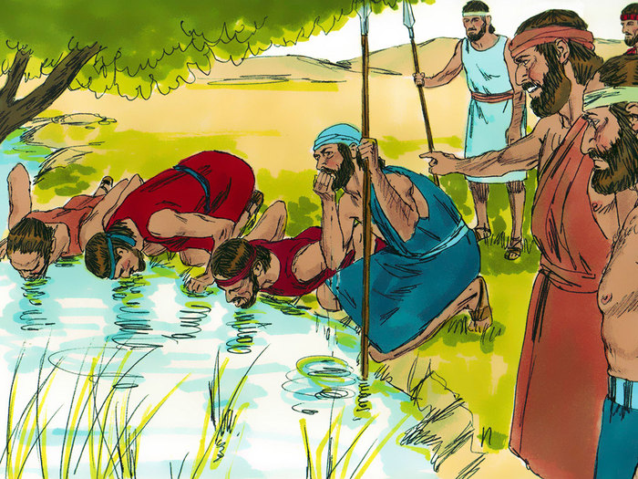
Un ejemplo Bíblico
“Entonces llevó el pueblo a las aguas; y Jehová dijo a Gedeón: Cualquiera que lamiere las aguas con su lengua como lame el perro, a aquél pondrás aparte; asimismo a cualquiera que se doblare sobre sus rodillas para beber.”
Jueces 7:5

Slide 29
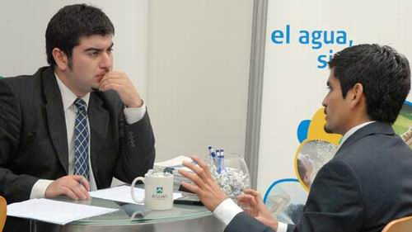
La Entrevista
Estructurada
Preparar cuestionario
Preguntas directas
Abiertas
Cerradas
Preguntas Hipotéticas
Escuche con atención
Comente lo menos posible
Observe naturalmente.
Tome notas
No menos de una hora de duración.
.

Slide 30
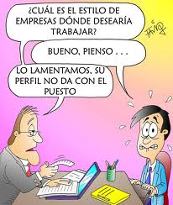
Objetivos de la Entrevista
Razones de cambio de trabajo.
Capacidad de armonizar con el equipo y jefe.
Nivel de responsabilidad.
Conocer el entorno familiar.
Averiguar sus principios y valores.
Verificar Personalidad.
.

Slide 31
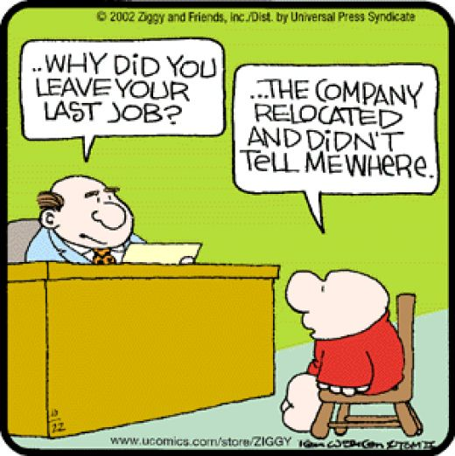

Slide 32
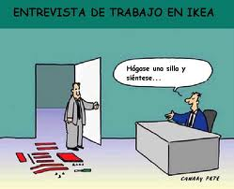
Objetivos de la Entrevista
Averiguar Patrones de Comportamiento.
Verificar Fortalezas y Debilidades.
Verificar conocimientos y habilidades.
Verificar intereses a mediano y largo plazo.
.

Slide 33

Preguntas Abiertas: Relaciones interpersonales
¿Qué es lo que más le gusta de su trabajo?
¿Qué es lo que más le agrada de su jefe?
¿Qué nos diría su jefe anterior de su persona?
¿Qué es lo que menos le agrada de su jefe?
¿Qué nos dirían sus empleados de usted?
¿Por qué abandonó su trabajo anterior?

Slide 34
Preguntas Abiertas: Círculo de Influencia
¿Con quién vive actualmente?
¿Cuántos hermanos tiene y a qué se dedican?
¿Quién cuida de sus hijos mientras usted trabaja?
¿A qué se dedica su cónyuge?
¿En qué lugar trabaja?
¿Cuánto tiempo tiene de laborar en esa empresa?
¿Qué hace en su tiempo libre?

Slide 35

Preguntas Abiertas: Laboriosidad
¿Cómo describe usted un día típico en su trabajo?
¿Por qué razones le llamaron la atención en el empleo anterior?
¿Por qué razones le felicitaron?
¿Con qué frecuencia llegaba a sus metas?

Slide 36

Preguntas Abiertas: Responsabilidad y Autoimagen
¿Que causales, según su criterio, son de despido inmediato?
¿Por qué cree usted que debemos contratarlo?

Slide 37

Preguntas Hipotéticas: Habilidades y Actitudes
Si usted fuera el supervisor de ventas de esta empresa ¿qué es lo primero que haría?
Si usted trabajara en el gobierno ¿qué medidas implementaría para mejorar las condiciones de los trabajadores en las empresas?
Si usted tuviera la opción de escoger ¿qué preferiría, trabajar sola o trabajar con otras personas?

Slide 38
Preguntas Hipotéticas: Valores
Si usted fuera una doctora, ¿que opinaría sobre la legalización del aborto para proteger la salud de los pacientes?
¿Cree usted que si se legalizara la droga, disminuiría su consumo?
Si usted fuera el Procurador de los Derechos Humanos ¿estaría de acuerdo que las maras formaran un partido político como medida de reinserción en la sociedad?

Slide 39

Preguntas cerradas
¿Ha estado alguna vez en Alcohólicos Anónimos?
¿Ha estado alguna vez detenida por la policía?
¿Alguna vez le han negado la visa americana?
¿Visita usted con alguna frecuencia los casinos?
¿Alguna vez ha tomado drogas?
¿Conoce a alguien que tome drogas?
¿Tiene usted algún tipo de adicción?

Slide 40
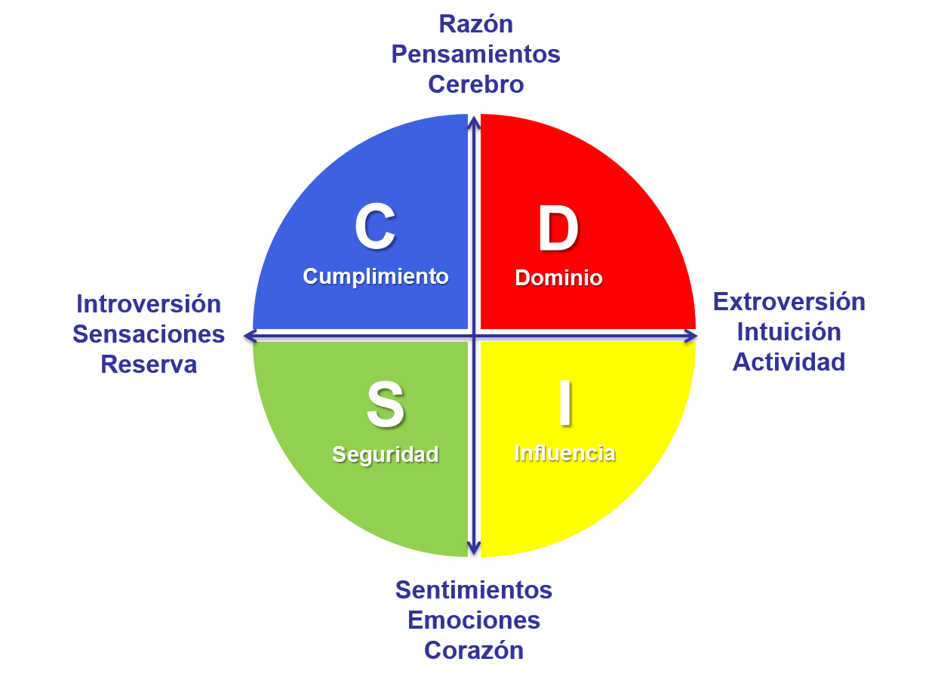
Pruebas Psicológicas: DISC

Slide 41
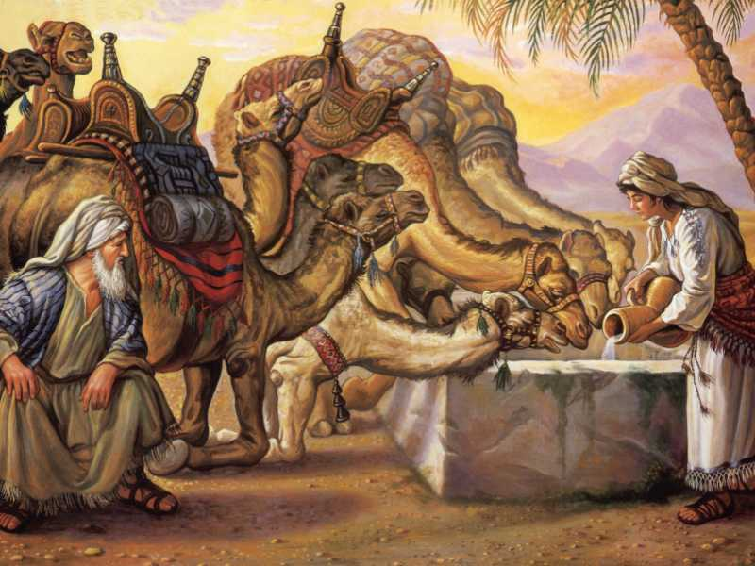
Buscar hechos concretos de comportamiento fuera del ambiente de oficina.
“Sea, pues, que la doncella a quien yo dijere: Baja tu cántaro, te ruego, para que yo beba, y ella respondiere: Bebe, y también daré de beber a tus camellos; que sea ésta la que tú has destinado para tu siervo Isaac; y en esto conoceré que habrás hecho misericordia con mi señor.”
Génesis 24:11

Slide 42

Seleccionar la mejor terna de candidatos
Escoja los candidatos con mejores habilidades interpersonales, actitud y pasión por lo que hace, aunque con un moderado conocimiento.
Mejor es vivir en un rincón del terrado, que con mujer rencillosa en casa espaciosa.
Proverbios 21:9

Slide 43


Negociar con candidatos
Iniciar una negociación Ganar-Ganar y decidir por el acuerdo más favorable.
Salario
Prestaciones Aporte a la Organización
Concesiones

Slide 44
Sugerencia
Otorgue mucho peso a la persona que esté mejor dispuesta a integrase con la visión y los valores de la organización.
¿Andarán dos juntos, si no estuvieren de acuerdo?
Amós 3:2-4

Slide 45
Recomendación final: Pida a Dios Sabiduría
“Da, pues a tu siervo corazón entendido para juzgar a tu pueblo, y para discernir entre lo bueno y lo malo; porque ¿quién podrá gobernar este tu pueblo tan grande?
1 Reyes 3:9

Slide 46
Solo Dios es la Fuente
“Porque Jehová da la sabiduría, y de su boca viene el conocimiento y la inteligencia. El provee de sana sabiduría a los rectos.”
Proverbios 2:6-7

Slide 47
“Fíate de Jehová de todo tu corazón, y no te apoyes en tu propia prudencia. Reconócelo en todos tus caminos, y él enderezará tus veredas.”
Proverbios 3:5-6

Slide 48
Dios también está reclutando: para su reino
“para que abras sus ojos, para que se conviertan de las tinieblas a la luz, y de la potestad de Satanás a Dios; para que reciban, por la fe que es en mí, perdón de pecados y herencia entre los santificados.”
Hechos 26:18

Slide 49
E invitando a las bodas del Cordero
”Y el ángel me dijo: Escribe: Bienaventurados los que son llamados a la cena de las bodas del Cordero. Y me dijo: Estas son palabras verdaderas de Dios.”
Apocalipsis 19:9

Slide 50
Pero no todos están dispuestos
“El reino de los cielos es semejante a un rey que hizo fiesta de bodas a su hijo; y envió a sus siervos a llamar a los convidados a las bodas; mas éstos no quisieron venir. Volvió a enviar otros siervos, diciendo: Decid a los convidados: He aquí, he preparado mi comida; mis toros y animales engordados han sido muertos, y todo está dispuesto; venid a las bodas. Mas ellos, sin hacer caso, se fueron, uno a su labranza, y otro a sus negocios;”
Mateo 22:2-5

Slide 51
“Entonces dijo a sus siervos: Las bodas a la verdad están preparadas; mas los que fueron convidados no eran dignos. Id, pues, a las salidas de los caminos, y llamad a las bodas a cuantos halléis. Y saliendo los siervos por los caminos, juntaron a todos los que hallaron, juntamente malos y buenos; y las bodas fueron llenas de convidados.”
Mateo 22:8-10

Slide 52
Y algunos no están vestidos de boda
“Y entró el rey para ver a los convidados, y vio allí a un hombre que no estaba vestido de boda. Y le dijo: Amigo, ¿cómo entraste aquí, sin estar vestido de boda?. Mas él enmudeció…Porque muchos son llamados, y pocos escogidos”.
Mateo 22:11-14

Slide 53
¿Desea usted prepararse para entrar a las bodas del Cordero?
“Entonces uno de los ancianos habló, diciéndome: Estos que están vestidos de ropas blancas, ¿quiénes son, y de dónde han venido? Yo le dije: Señor, tú lo sabes. Y él me dijo: Estos son los que han salido de la gran tribulación, y han lavado sus ropas, y las han emblanquecido en la sangre del Cordero.”

